Slide 1

专题3 函 数
第6练 夯基础——熟练掌握基本初等函数

Slide 2
题型分析·高考展望
基本初等函数的性质、图象及其应用是高考每年必考内容，一般为二至三个选择题、填空题，难度为中档.在二轮复习中，应该对基本函数的性质、图象再复习，达到熟练掌握，灵活应用.对常考题型进行题组强化训练，图象问题难度稍高，应重点研究解题技巧及解决此类问题的总体策略.

Slide 3
常考题型精析
高考题型精练

Slide 4

常考题型精析
题型一 指数函数的图象与性质
题型二 对数函数的图象与性质
题型三 幂函数的图象和性质

Slide 5
题型一 指数函数的图象与性质
指数函数性质：指数函数y＝a^{x} (a>0且a≠1)为单调函数；当a>1时在(－∞，＋∞)上为增函数，当0<a<1时，在(－∞，＋∞)上为减函数；指数函数y＝a^{x}为非奇非偶函数，值域y∈(0，＋∞).

Slide 6
例1 (1)设a＝2^{0.3}，b＝3^{0.2}，c＝7^{0.1}，则a，b，c的大小关系为( )
A.c<a<b B.a<c<b
C.a<b<c D.c<b<a
解析 由已知得a＝8^{0.1}，b＝9^{0.1}，c＝7^{0.1}，构造幂函数
y＝x^{0.1}，根据幂函数在区间(0，＋∞)上为增函数，
得c<a<b.
A

Slide 7
(2)若关于x的方程|a^{x}－1|＝2a (a>0且a≠1)有两个不等实根，则a的取值范围是( )
A.(0,1)∪(1，＋∞) B.(0,1)
C.(1，＋∞) D.
解析 方程|a^{x}－1|＝2a (a>0且a≠1)有两个实根转化为函数y＝|a^{x}－1|与y＝2a有两个交点.

Slide 8
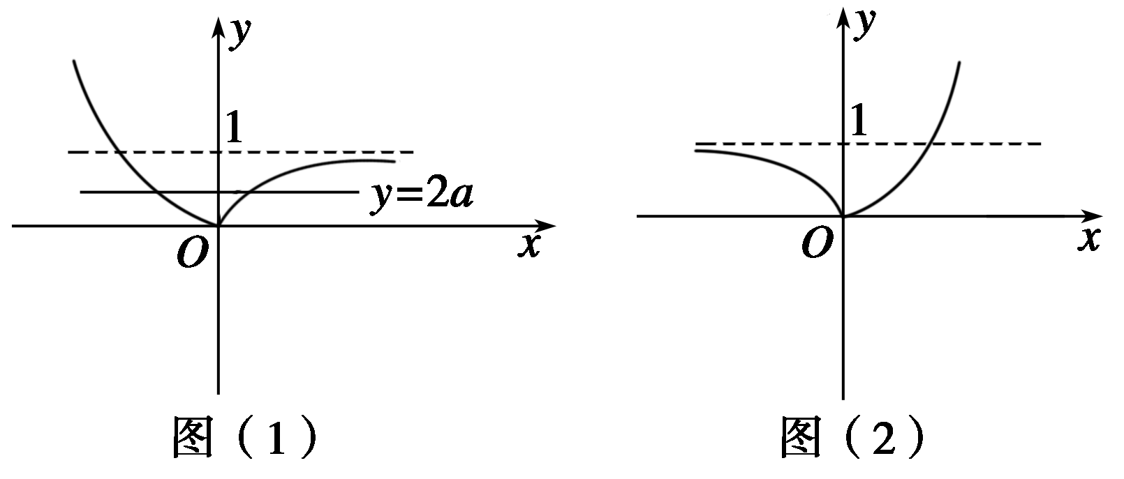
①当0<a<1时，如图(1)，

Slide 9
②当a>1时，如图(2)，而y＝2a>1不符合要求.
答案 D

Slide 10
点评 (1)指数函数值比较大小，除考虑指数函数单调性、值域外，还需考虑将其转化为幂函数，利用幂函数的单调性比较大小.
(2)数形结合思想是解决函数综合问题的主要手段，将问题转化为基本函数的图象关系，比较图象得出相关变量的方程或不等关系，从而使问题解决.

Slide 11
变式训练1 (1)(2015·山东)设a＝0.6^{0.6}，b＝0.6^{1.5}，c＝1.5^{0.6}，则a，b，c的大小关系是( )
A.a＜b＜c B.a＜c＜b
C.b＜a＜c D.b＜c＜a
解析 根据指数函数y＝0.6^{x}在R上单调递减可得0.6^{1.5}＜0.6^{0.6}＜0.6⁰＝1，根据指数函数y＝1.5^{x}在R上单调递增可得1.5^{0.6}＞1.5⁰＝1，∴b＜a＜c.
C

Slide 12

(2)(2015·江苏)不等式 ＜4的解集为_____________.
解析 ∵ ＜4＝2²，
∴x²－x＜2，即x²－x－2＜0，解得－1<x<2.
{x|－1＜x＜2}

Slide 13
题型二 对数函数的图象与性质
y＝log_{a}x(a>0且a≠1)基本性质：过定点(1,0)；
a>1时在(0，＋∞)上单调递增，0<a<1时在(0，＋∞)上单调递减；
0<a<1时，x∈(1，＋∞)，y<0，x∈(0,1)，y>0；
a>1时，x∈(1，＋∞)，y>0，x∈(0,1)，y<0；
y＝log_{a}x，x∈(0，＋∞)，y∈R，是非奇非偶函数.

Slide 14
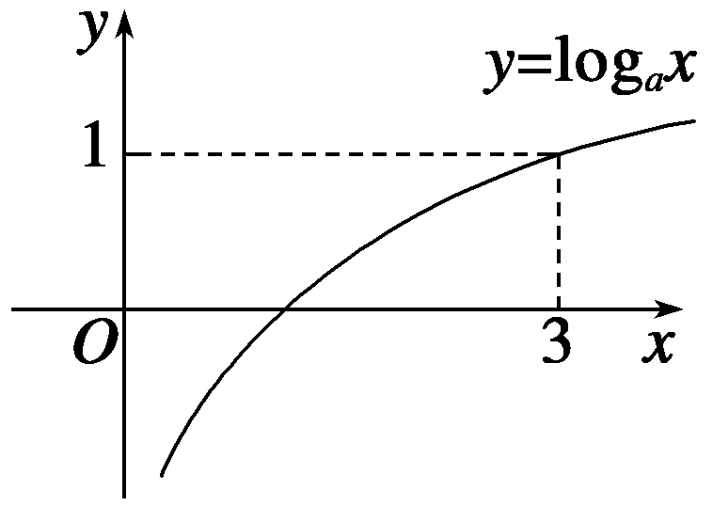
例2 (2014·福建)若函数y＝log_{a}x(a>0，且a≠1)的图象如图所示，则所给函数图象正确的是( )

Slide 15
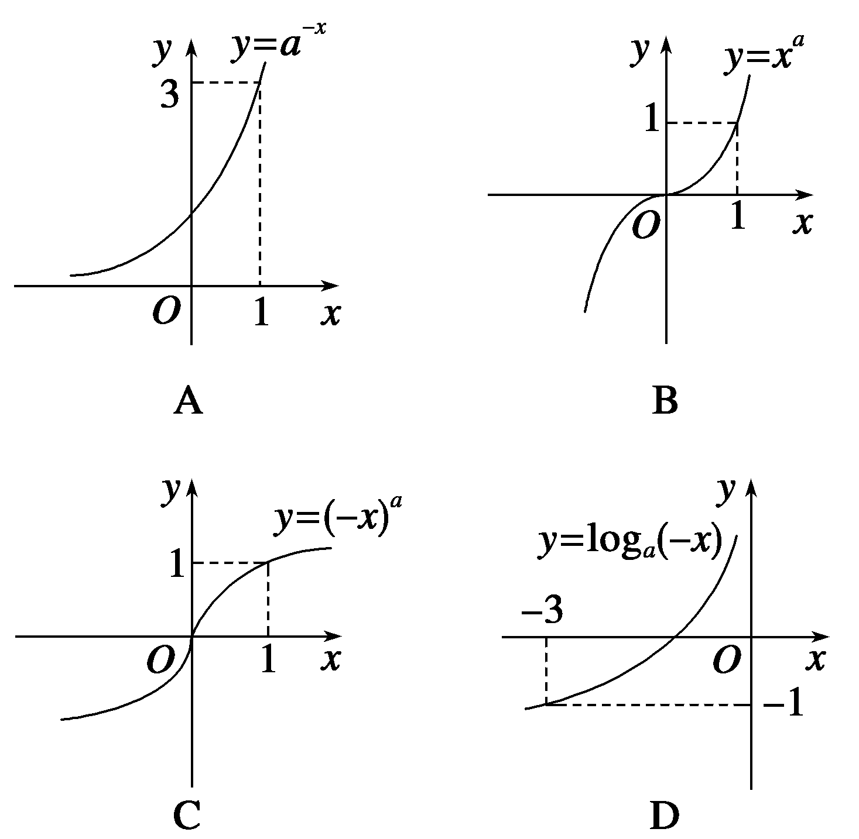

Slide 16
解析 由题意得y＝log_{a}x(a>0，且a≠1)的图象过(3,1)点，可解得a＝3.选项A中，y＝3^{－x}＝( )^{x}，显然图象错误；
选项B中，y＝x³，由幂函数图象可知正确；
选项C中，y＝(－x)³＝－x³，显然与所画图象不符；
选项D中，y＝log₃(－x)的图象与y＝log₃x的图象关于y轴对称，显然不符，故选B.
答案 B

Slide 17
点评 对于含参数的指数、对数函数问题，在应用单调性时，要注意对底数进行讨论.解决对数函数问题时，首先要考虑其定义域，其次再利用性质求解.

Slide 18
变式训练2 (1)(2015·四川)设a，b为正实数，则“a＞b＞1”是“log₂a＞log₂b＞0”的( )
A.充要条件 B.充分不必要条件
C.必要不充分条件 D.既不充分也不必要条件
解析 若a＞b＞1，那么log₂a＞log₂b＞0；
若log₂a＞log₂b＞0，那么a＞b＞1，故选A.
A

Slide 19
(2)(设函数f(x)＝ 若f(－a)>f(a)，
则实数a的取值范围是_________________.
(－1,0)∪(1，＋∞)
所以0<－a<1，解得－1<a<0，所以实数a的取值范围是a>1或－1<a<0，即a∈(－1,0)∪(1，＋∞).

Slide 20
题型三 幂函数的图象和性质
例3 (2014·重庆)已知函数f(x)＝
且g(x)＝f(x)－mx－m在(－1,1]内有且仅有两个不同的零点，则实数m的取值范围是( )

Slide 22
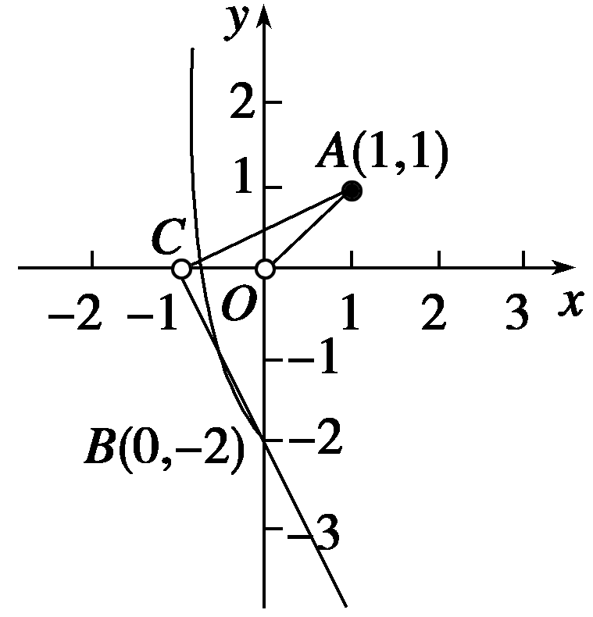
解析 作出函数f(x)的图象如图所示，其中A(1,1)，B(0，－2).
因为直线y＝mx＋m＝m(x＋1)恒过定点C(－1,0)，
故当直线y＝m(x＋1)在AC位置时，m＝ ，
可知当直线y＝m(x＋1)在x轴和AC之间运动
时两图象有两个不同的交点(直线y＝
m(x＋1)可与AC重合但不能与x轴重合)，
此时0<m≤ ，g(x)有两个不同的零点.

Slide 23
当直线y＝m(x＋1)过点B时，m＝－2；
当直线y＝m(x＋1)与曲线f(x)相切时，
可知当y＝m(x＋1)在切线和BC之间运动时两图象有两个不同的交点(直线y＝m(x＋1)可与BC重合但不能与切线重合)，

Slide 24
答案 A

Slide 25
点评 在幂函数中，y＝x^{－1}非常重要，在高考中经常考查，要会画其函数作平移变换后的图象，并对其对称中心、单调性作深入研究.

Slide 26
变式训练3 (1)(2015·湖南)设x∈R，则“x>1”是“x³>1”的( )
A.充分不必要条件 B.必要不充分条件
C.充要条件 D.既不充分也不必要条件
解析 由于函数f(x)＝x³在R上为增函数，
所以当x>1时，x³>1成立，
反过来，当x³>1时，x>1也成立.
因此“x>1”是“x³>1”的充要条件，故选C.
C

Slide 27
(2)已知定义域为R的函数f(x)＝ 若关于x的方程f²(x)＋bf(x)＋c＝0有3个不同的实根x₁，x₂，x₃，

Slide 28
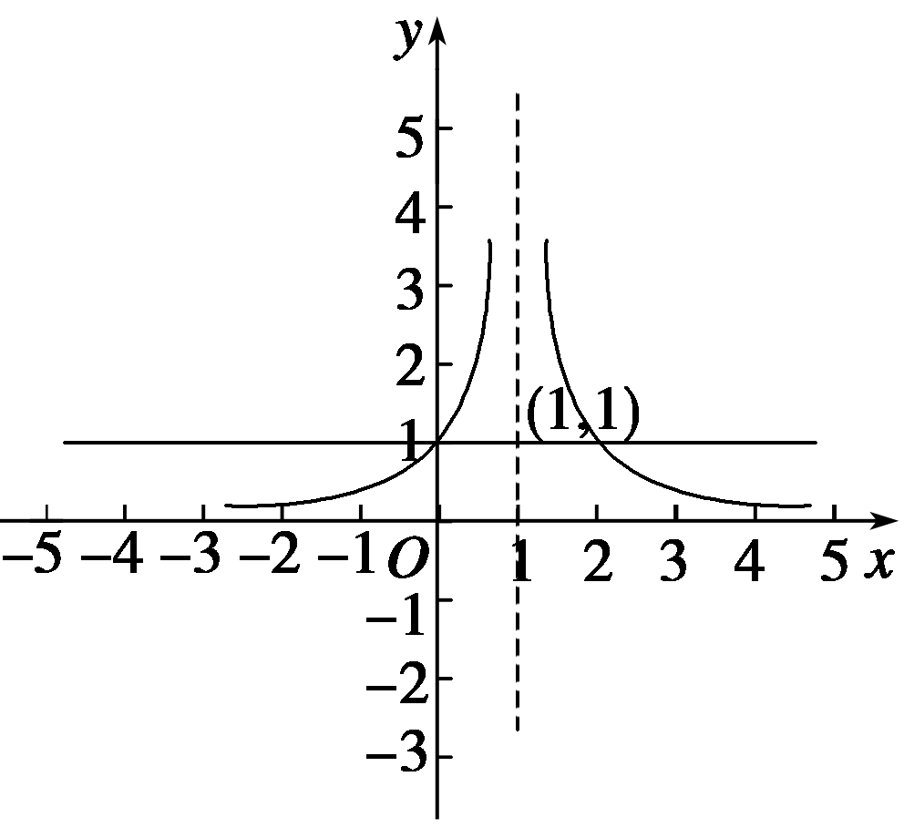
解析 作出f(x)的图象，由图知，
只有当f(x)＝1时有3个不同的实根；
∵关于x的方程f²(x)＋bf(x)＋c＝0
有3个不同的实数解x₁，x₂，x₃，
∴必有f(x)＝1，从而x₁＝1，x₂＝2，x₃＝0，
答案 C

Slide 29
高考题型精练
1
2
3
4
5
6
7
8
9
10
11
12
1.(2015·重庆)函数f(x)＝log₂(x²＋2x－3)的定义域是( )
A.[－3,1] B.(－3,1)
C.(－∞，－3]∪[1，＋∞) D.(－∞，－3)∪(1，＋∞)
解析 需满足x²＋2x－3＞0，
解得x＞1或x＜－3，
所以f(x)的定义域为(－∞，－3)∪(1，＋∞).
D

Slide 30
高考题型精练
1
2
3
4
5
6
7
8
9
10
11
12
2.(2015·课标全国Ⅰ)设函数y＝f(x)的图象与y＝2^{x＋a}的图象关于直线y＝－x对称，且f(－2)＋f(－4)＝1，则a等于( )
A.－1 B.1 C.2 D.4
解析 设f(x)上任意一点为(x，y)，关于y＝－x的对称点为(－y，－x)，将(－y，－x)代入y＝2^{x＋a}，
所以y＝a－log₂(－x)，由f(－2)＋f(－4)＝1，
得a－1＋a－2＝1,2a＝4，a＝2.
C

Slide 31
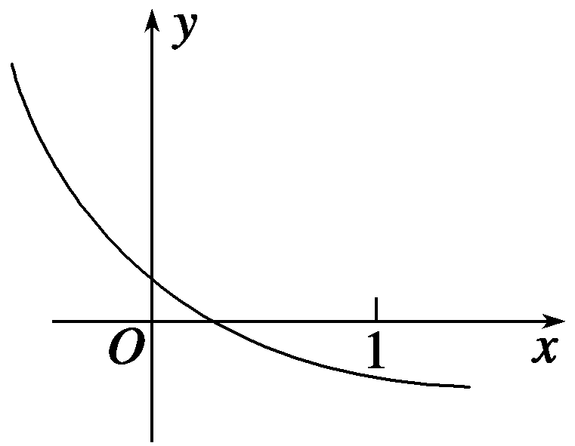
高考题型精练
1
2
3
4
5
6
7
8
9
10
11
12
3.(2014·山东)已知函数y＝log_{a}(x＋c)(a，c为常数，其中a>0，a≠1)的图象如图，则下列结论成立的是( )
A.a>1，c>1 B.a>1,0<c<1
C.0<a<1，c>1 D.0<a<1,0<c<1
解析 由对数函数的图象和性质及函数
图象的平移变换知0<a<1,0<c<1.
D

Slide 32
高考题型精练
1
2
3
4
5
6
7
8
9
10
11
12
4.设a＝log₃6，b＝log₅10，c＝log₇14，则( )
A.c>b>a B.b>c>a
C.a>c>b D.a>b>c
D

Slide 33
高考题型精练
1
2
3
4
5
6
7
8
9
10
11
12
5.(2014·安徽)设a＝log₃7，b＝2^{1.1}，c＝0.8^{3.1}，则( )
A.b<a<c B.c<a<b
C.c<b<a D.a<c<b
解析 ∵a＝log₃7，∴1<a<2.
∵b＝2^{1.1}，∴b>2.
∵c＝0.8^{3.1}，∴0<c<1.
故c<a<b，选B.
B

Slide 34
高考题型精练
1
2
3
4
5
6
7
8
9
10
11
12
6.已知x，y为正实数，则( )
A.2^{lg x＋lg y}＝2^{lg x}＋2^{lg y} B.2^{lg(x＋y)}＝2^{lg x}·2^{lg y}
C.2^{lg x·lg y}＝2^{lg x}＋2^{lg y} D.2^{lg(xy)}＝2^{lg x}·2^{lg y}
解析 2^{lg x}·2^{lg y}＝2^{lg x＋lg y}＝2^{lg(xy).}故选D.
D

Slide 35
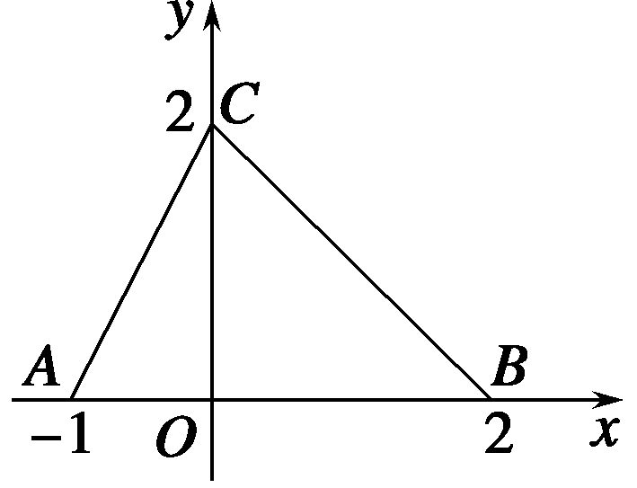
高考题型精练
1
2
3
4
5
6
7
8
9
10
11
12
7.(2015·北京)如图，函数f(x)的图象为折线ACB，则不等式f(x)≥log₂(x＋1)的解集是( )
A.{x|－1＜x≤0}
B.{x|－1≤x≤1}
C.{x|－1＜x≤1}
D.{x|－1＜x≤2}

Slide 36
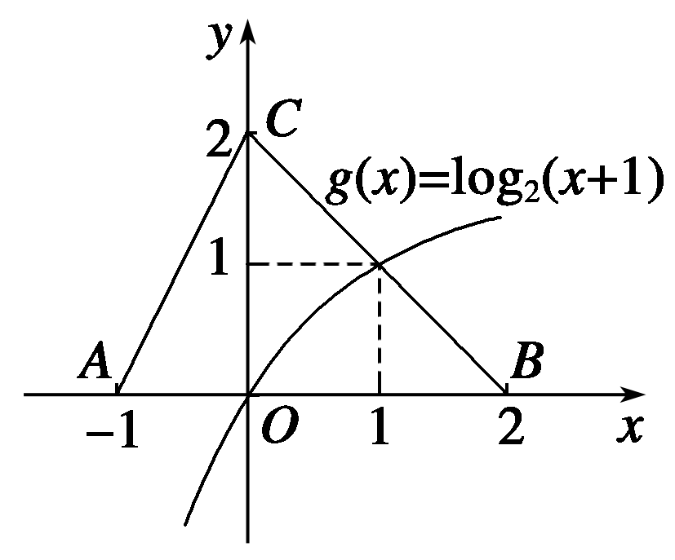
高考题型精练
1
2
3
4
5
6
7
8
9
10
11
12
解析 令g(x)＝y＝log₂(x＋1)，作出函数g(x)图象如图.
∴结合图象知不等式f(x)≥log₂(x＋1)的解集为{x|－1<x≤1}.
答案 C

Slide 37
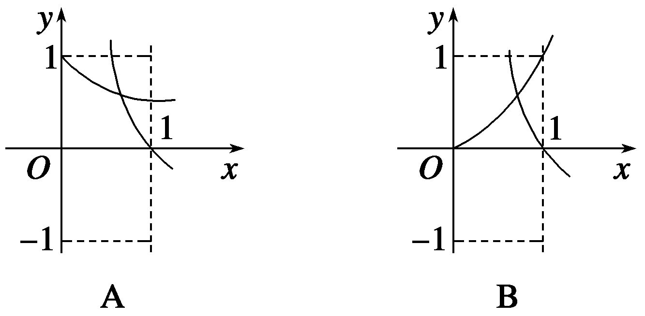
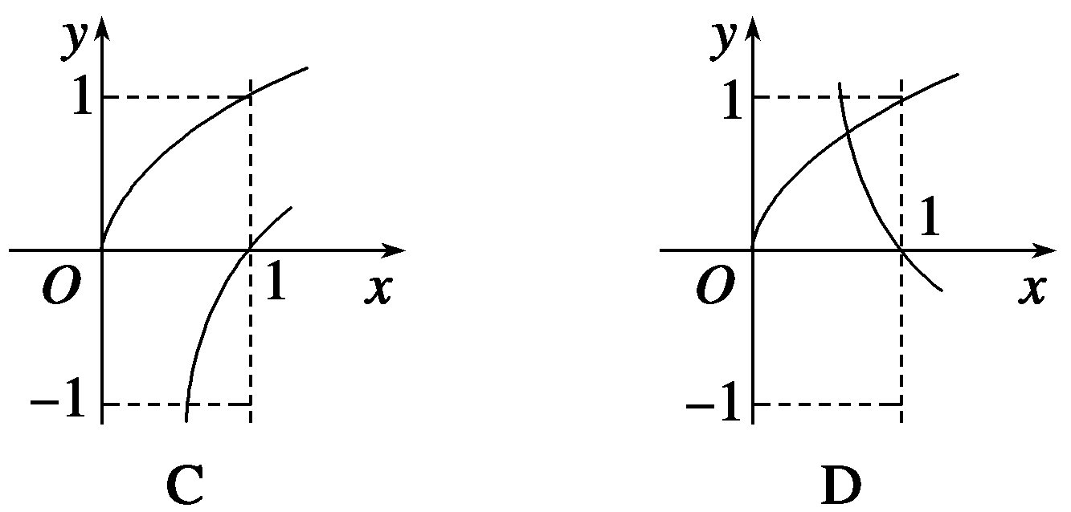
高考题型精练
1
2
3
4
5
6
7
8
9
10
11
12
8.(2014·浙江)在同一直角坐标系中，函数f(x)＝xª(x≥0)，g(x)＝log_{a}x的图象可能是( )

Slide 38
高考题型精练
1
2
3
4
5
6
7
8
9
10
11
12
解析 当a>1时，y＝xª与y＝log_{a}x均为增函数，但y＝xª递增较快，排除C；
当0<a<1时，y＝xª为增函数，y＝log_{a}x为减函数，排除A.
由于y＝xª递增较慢，所以选D.
答案 D

Slide 39
高考题型精练
1
2
3
4
5
6
7
8
9
10
11
12
9.(2015·浙江)若a＝log₄3，则2ª＋2^{－a}＝________.

Slide 40
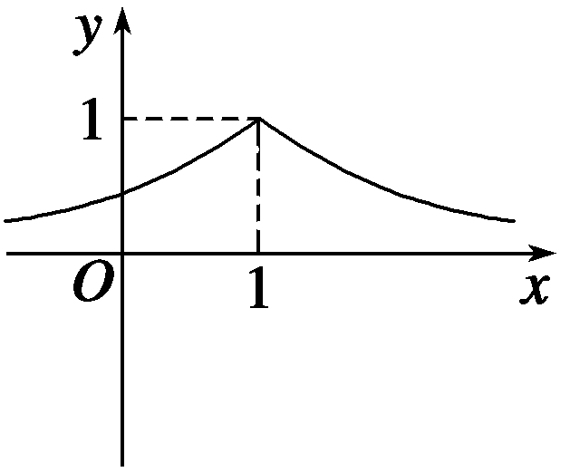
高考题型精练
1
2
3
4
5
6
7
8
9
10
11
12
10.若函数y＝ ^{|1－x|}＋m的图象与x轴有公共点，则实数m的取值范围是________.

Slide 41
高考题型精练
1
2
3
4
5
6
7
8
9
10
11
12
答案 [－1,0)

Slide 42
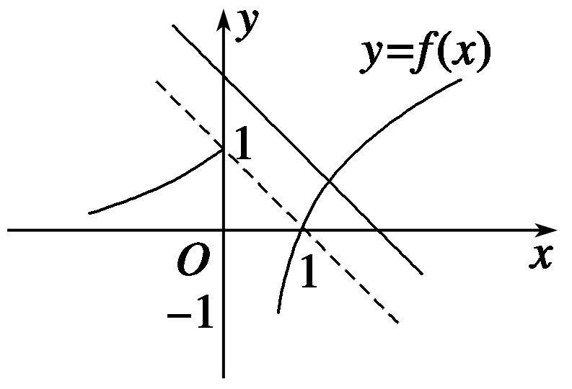
高考题型精练
1
2
3
4
5
6
7
8
9
10
11
12
11.已知函数f(x)＝ 且关于x的方程f(x)＋x－a＝0
有且只有一个实根，则实数a的取值范围是________.
解析 画出函数y＝f(x)与y＝a－x的图象，如图所示，
所以a>1.
a>1

Slide 43
高考题型精练
1
2
3
4
5
6
7
8
9
10
11
12
12.定义两个实数间的一种新运算“*”：x*y＝ln(e^{x}＋e^{y})，x，y∈R.当x*x＝y时，x＝ .对任意实数a，b，c，给出如下命题：
①a*b＝b*a；
②(a*b)＋c＝(a＋c)*(b＋c)；
③(a*b)－c＝(a－c)*(b－c)；
④(a*b)*c＝a*(b*c)；
其中正确的命题有________.(写出所有正确的命题序号)

Slide 44
高考题型精练
1
2
3
4
5
6
7
8
9
10
11
12
解析 因为a*b＝ln(eª＋e^{b})，b*a＝ln(e^{b}＋eª)，
所以a*b＝b*a，即①对；
因为(a*b)＋c＝ln(eª＋e^{b})＋c＝ln[(eª＋e^{b})e^{c}]
＝ln(e^{a＋c}＋e^{b＋c})＝(a＋c)*(b＋c)，所以②对；
只需令②中的c为－c，即有结论(a*b)－c＝(a－c)*(b－c)，所以③对；

Slide 45
高考题型精练
1
2
3
4
5
6
7
8
9
10
11
12
因为(a*b)*c＝[ln(eª＋e^{b})]*c＝ln[ ＋e^{c}]
＝ln(eª＋e^{b}＋e^{c})，
a*(b*c)＝a*[ln(e^{b}＋e^{c})]＝ln[eª＋ ]
＝ln(eª＋e^{b}＋e^{c})，
所以(a*b)*c＝a*(b*c)，即④对；
设 ＝x，则x*x＝a*b，
所以ln(e^{x}＋e^{x})＝ln(eª＋e^{b})，

Slide 46
高考题型精练
1
2
3
4
5
6
7
8
9
10
11
12
所以2×e^{x}＝eª＋e^{b}，
故正确的命题是①②③④⑤.
答案 ①②③④⑤

